Slide 1

CEPC injector Linac
Vibration
环形正负电子对撞机
Circular Electron Positron Collider
3 Mar, 2020
Cai Meng
Institute of High Energy Physics, CAS, Beijing

Slide 2
动态误差及其影响
误差随时间变化，静态误差、动态误差，物理量可测即可校正（一定时间内）
动态误差
  由电源纹波等引起的磁铁磁场波动以及地面震动等导致的磁铁振动等随时间变化的误差
  加速结构的场及相位误差
磁铁振动误差的主要影响
  轨道稳定性（等效发射度增长）
  发射度增长

Slide 3
动态误差源
磁场相关
磁场波动
  电源纹波/电网扰动（50Hz及倍频）
  热变形（环境温度，水冷温度等）
磁铁振动
  磁铁相关振动：通过支架作用，振动源有地面震动（自然环境、车、飞机、火车、水塔、空调机组、人类活动等）、支架振动（冷却水管振动、真空泵振动等）等；
  磁铁非相关振动：冷却水系统振动、支架变形等；
  真空盒振动
    水冷系统（水流振动等）
    →eddy current → magnetic field → beam orbit
BPM振动及分辨率，会影响闭轨校正及快轨道校正的效果

Slide 4
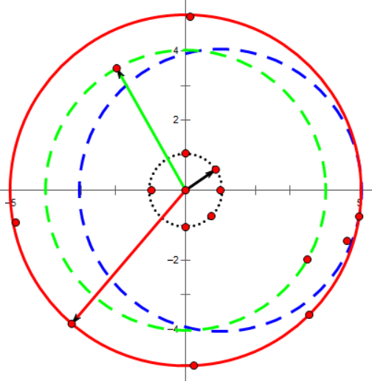
轨道稳定性要求
保证总发射度增长小于30%（ 1.1*1.2=1.32 ）
  要求束流发射度小于10%
  轨道稳定性引起的发射度增长小于20%（等效）
    轨道稳定性要求为10%的束流尺寸
    出口束流rms值为1mm，轨道稳定性要求0.1mm
    增强器注入轨道稳定性要求？（假设不小于0.1mm）

Slide 5
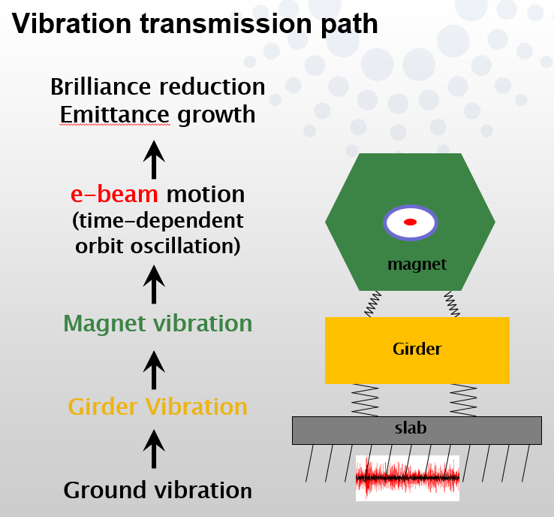
震动/振动的传递
Courtesy of L. Zhang

Slide 6
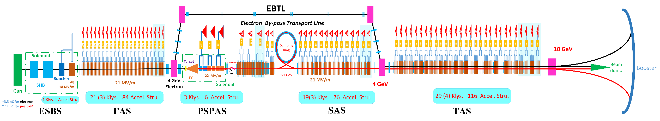
CEPC LINAC
Layout
Triplet聚焦结构
振动/震动幅度为频率的函数（PSD谱），以下讨论为幅度基于频率的积分（0.1Hz~100Hz）
另外假设地面震动经支架到磁铁的振动传递系数为1.0~2.0

Slide 7
轨道稳定度
磁铁振动650nm、760nm
地基震动325nm、380nm
Kx,rms=150
Kx,max=530
Kx,rms=130
Kx,max=540

Slide 8
束流发射度增长
磁铁震动460nm、640nm
地基震动230nm 、320nm

Slide 9
轨道稳定度
小共架
磁铁振动640nm、720nm
地基震动320nm、360nm
Kx,rms=155
Kx,max=488
Kx,rms=138
Kx,max=474

Slide 10
束流发射度增长
小共架
磁铁震动660nm、560nm
地基震动330nm、280nm

Slide 11
震动要求
震动/振动
  地基震动→支架→磁铁
    大地震动，相对影响小
  水冷系统、支架变形
    The quadrupoles have 250 nanometer rms vertical motion with the accelerator structure cooling water on and 60 nanometer motion with it off. （SLC）
要求(nm) | 轨道稳定度 |  | 束流发射度
 | X | Y | X | Y
独立磁铁 | 650 | 760 | 460 | 640
Triplet单元 | 640 | 720 | 660 | 560
H：200nm
V：250nm

Slide 12
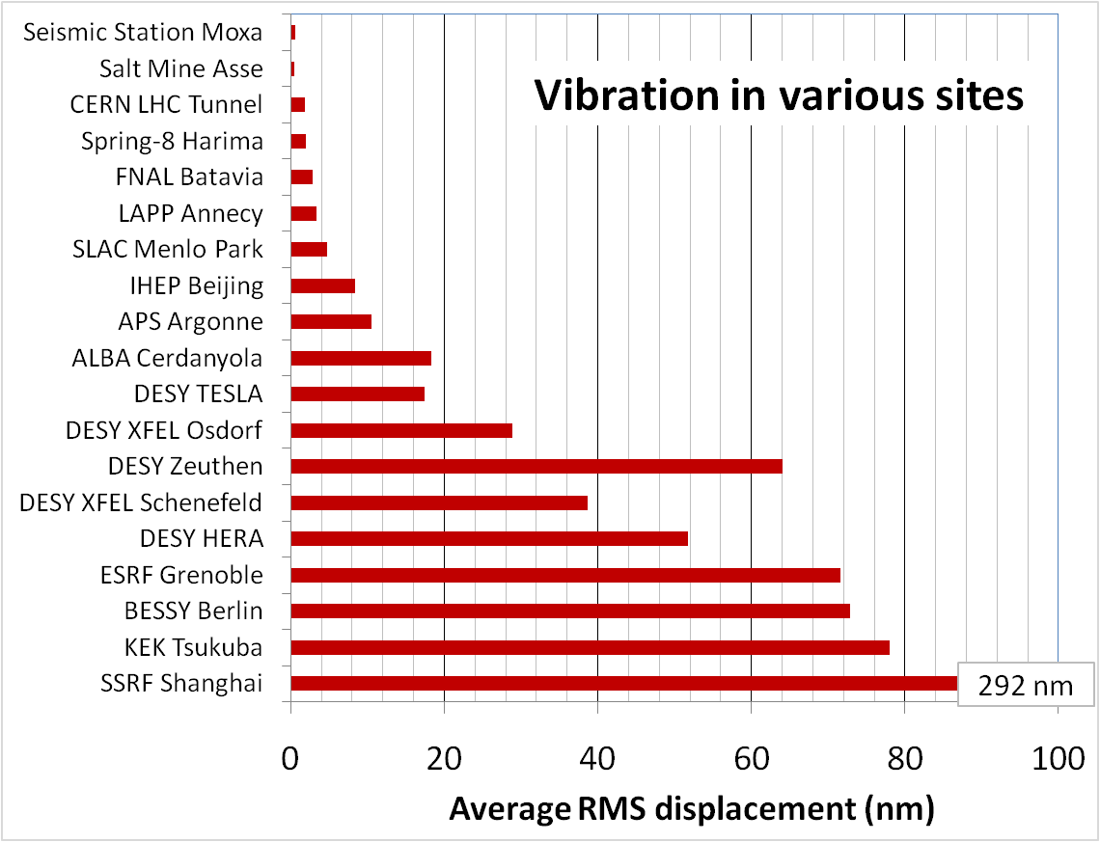
考虑
模拟结果需要进一步校核；
其他动态误差暂未考虑，需要保留一定的余量；
对于高束团电荷量的情况（升级潜力），相应的要求需要进一步更新；
  H：100nm
  V：100nm
Courtesy of L. Zhang

